Slide 1
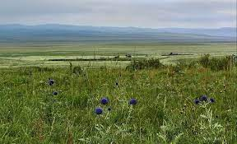
ГБДОУ детский сад №19 Василеостровского района
Мастер-класс
«Ознакомление дошкольников с природными зонами в соответствии с ФОП ДО: степи»
Воспитатель
Пристенская
Наталья Алексеевна

Slide 2
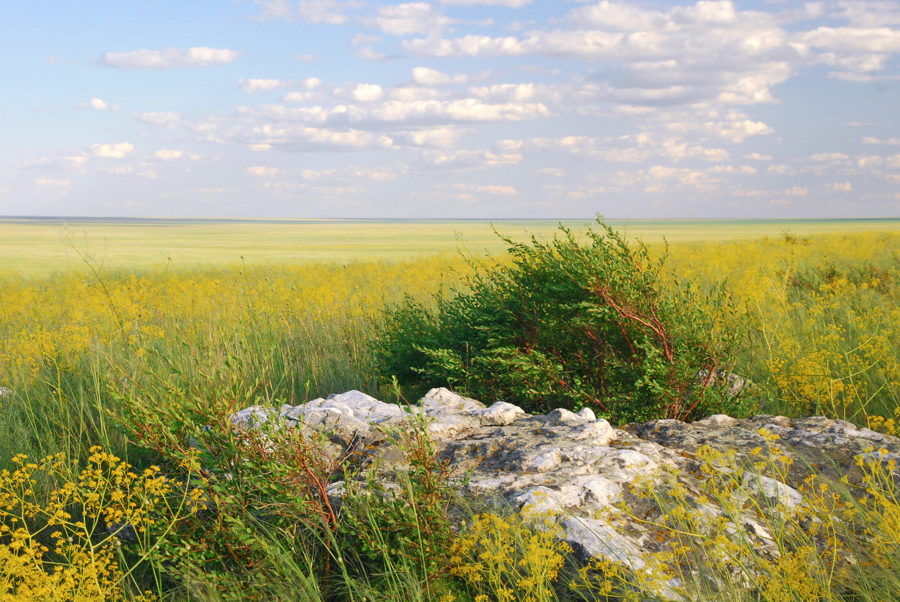
Степная зона – это равнинные земли с холмистой поверхностью. Степи занимают обширные территории в центральных районах России, западных регионах Сибири и в предгорьях Кавказа. Для степей характерно практически полное отсутствие деревьев. Исключения составляют искусственные насаждения вдоль проложенных дорог и лесополосы возле водоемов. Зато в степи произрастает большое количество травянистых растений и кустарников.

Slide 3
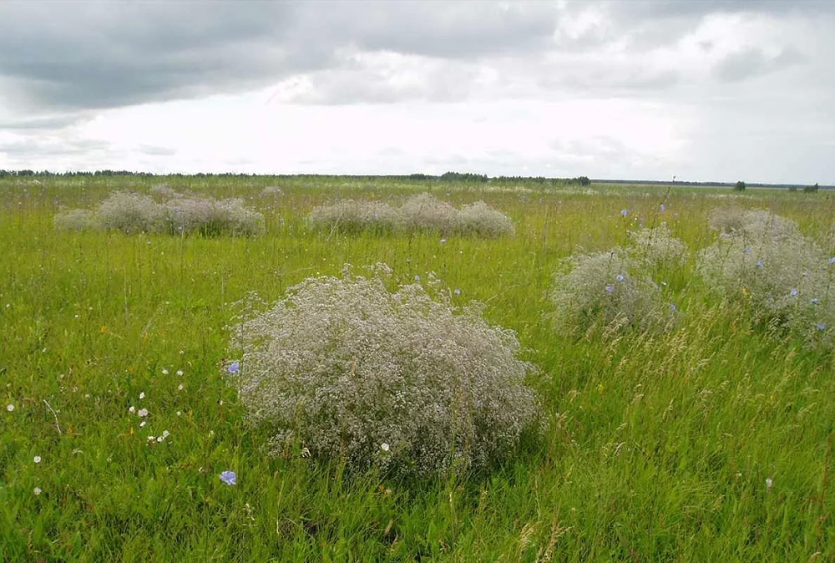
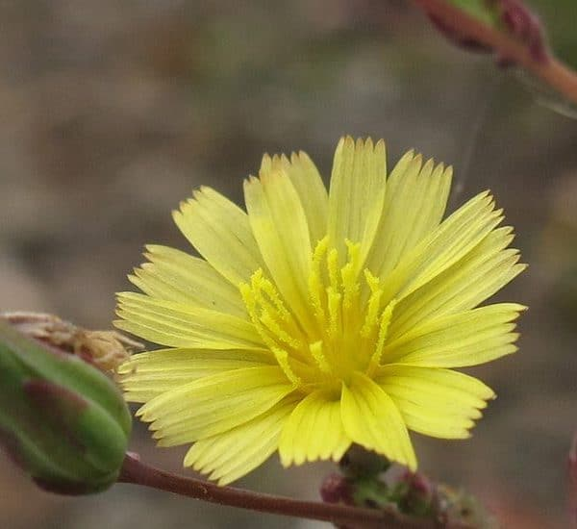
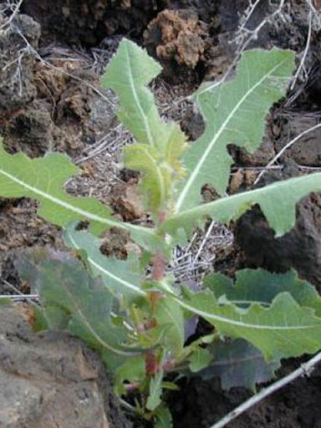
Группу степных растений, которая после отмирания ветвистых тонких стеблей принимает шарообразную форму и меняет положение от любого дуновения ветра, назвали перекати-поле. Такие образования получаются от растения качим, кермек, спаржа лекарственная, рогач песчаный, синеголовник плосколистный, резак.
Предок салата латук – латук дикий, он распространен повсеместно, растет и в степи. Это высокое растение (40 -120 см) с прямостоячим, ветвящимся в верхней части стеблем. На листьях снизу и по краям расположены жесткие желтоватого цвета шипы. Соцветие в виде метелки состоит из небольших корзинок, образованных 6-20 мелкими язычковыми желтыми цветками.

Slide 4
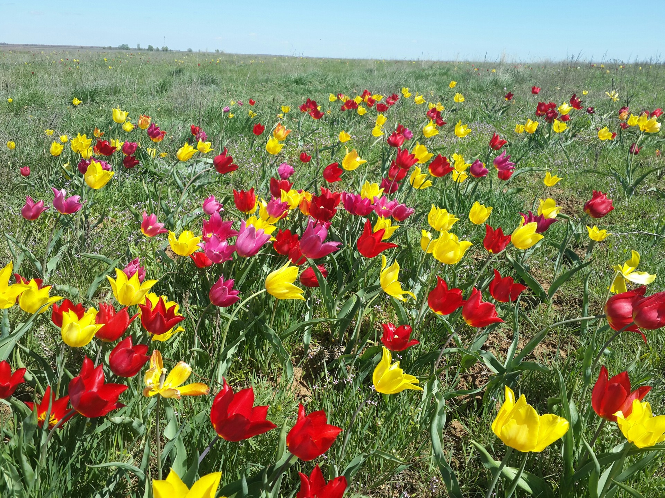
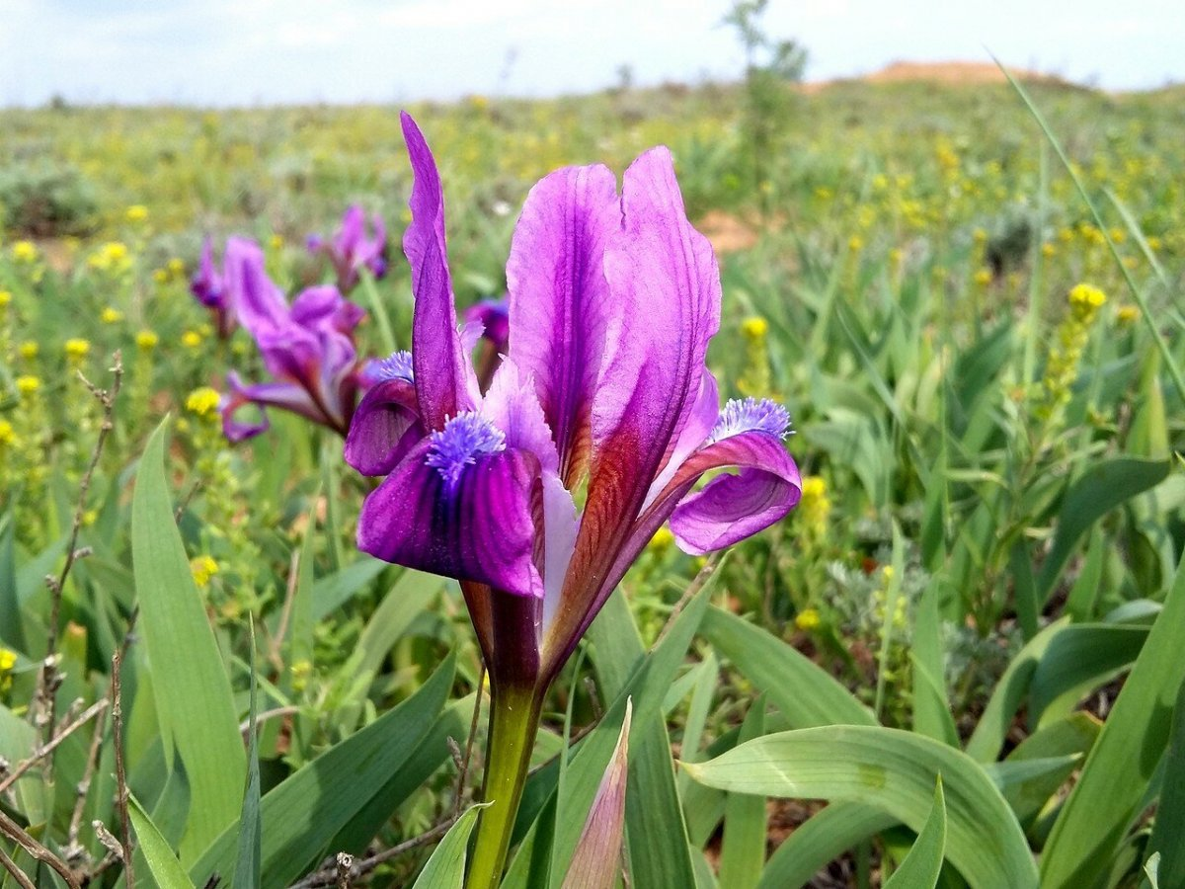
Степные тюльпаны - это тюльпаны Шренка, которые являются родоначальниками многих современных сортов тюльпанов. Занесён в Красную книгу. Тюльпан Шренка – дикорастущее растение, которое встречается в степях и полупустынях. Является луковичным, красивоцветущим растением.
Степные ирисы — многолетники. В апреле на коротких цветоносах распускается по одному изящному цветку диаметром до 6 см. Часто разноокрашенные экземпляры растут вместе большими группами.

Slide 5
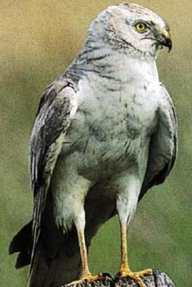
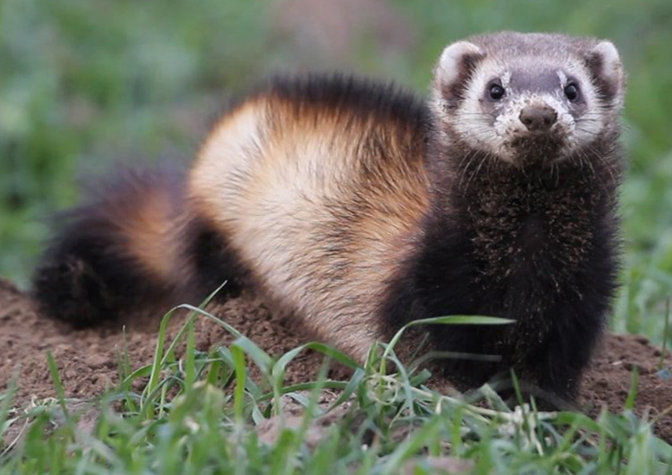
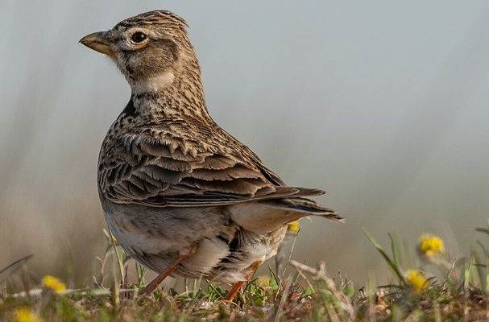
Животные степи мало чем отличаются от фауны пустынь и полупустынь. Им также приходится приспосабливаться к знойному лету и морозным зимам. Из копытных чаще всего встречаются антилопы и сайгаки, из хищников – лисы, волки и манулы. Много грызунов (сусликов, тушканчиков, сурков), пресмыкающихся и насекомых. Среди степных птиц обычно встречаются степные орлы, дрофы, жаворонки, луни. Большинство представителей пернатых зимой улетает в теплые края.
Многие степные животные и птицы находятся на грани вымирания и занесены в Красную книгу.
Степной хорь
Степной жаворонок
Степной лунь

Slide 6
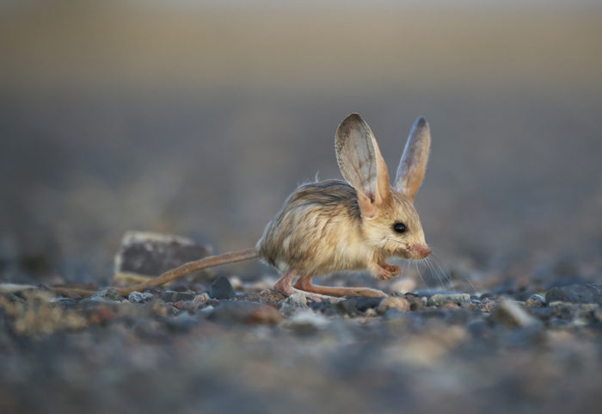
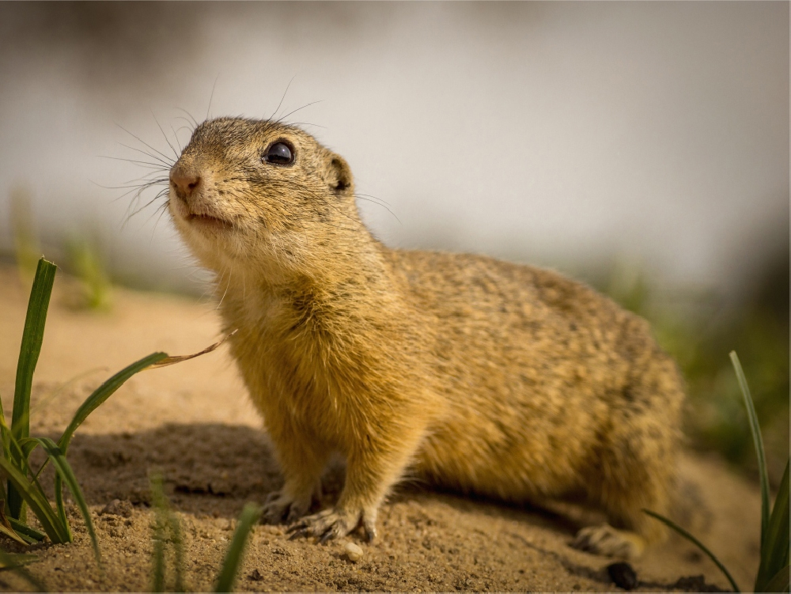
Особенно характерно для степной фауны многообразие грызунов. Здесь живут сурки, тушканчики, суслики, мыши и другие животные этой самой многочисленной в степи группы. Небольшие животные находят убежище в своих норах. Здесь они прячутся от зимней стужи и летнего зноя, хранят запасы корма и воспитывают потомство. В норах всегда сохраняется нормальная температура и влажность, грызуны могут проводить в своих убежищах большую часть времени, редко выходя на свет. Многочисленные ходы забиты земляными пробками, выход из норы укрыт негустой травой.
Тушканчик
Суслик

Slide 7
Виды степей
Виды степей выделяют в зависимости от соотношения злаковых и травянистых растений.
• Горные — характеризуются пышным разнотравьем. Пример — горные степи Кавказа и Крыма.
• Луговые, или разнотравные — здесь произрастает самое большое количество видов степных растений. Луговые степи контактируют с лесами, а почвы их богаты черноземом. К этому виду относится большая часть степей европейской части России и Западной Сибири.
• Ксерофильные — с обилием дерновинных злаков, в основном ковыля. Этот вид степей часто называют ковыльными. Например, южные степи в Оренбургской области.
• Пустынные, или опустыненные. Здесь больше всего полыни, перекати-поле, прутняка и эфемеров. Такими стали некогда богатые, разнотравные степи Калмыкии, которые в результате деятельности человека постепенно превращаются в пустыни.

Slide 8
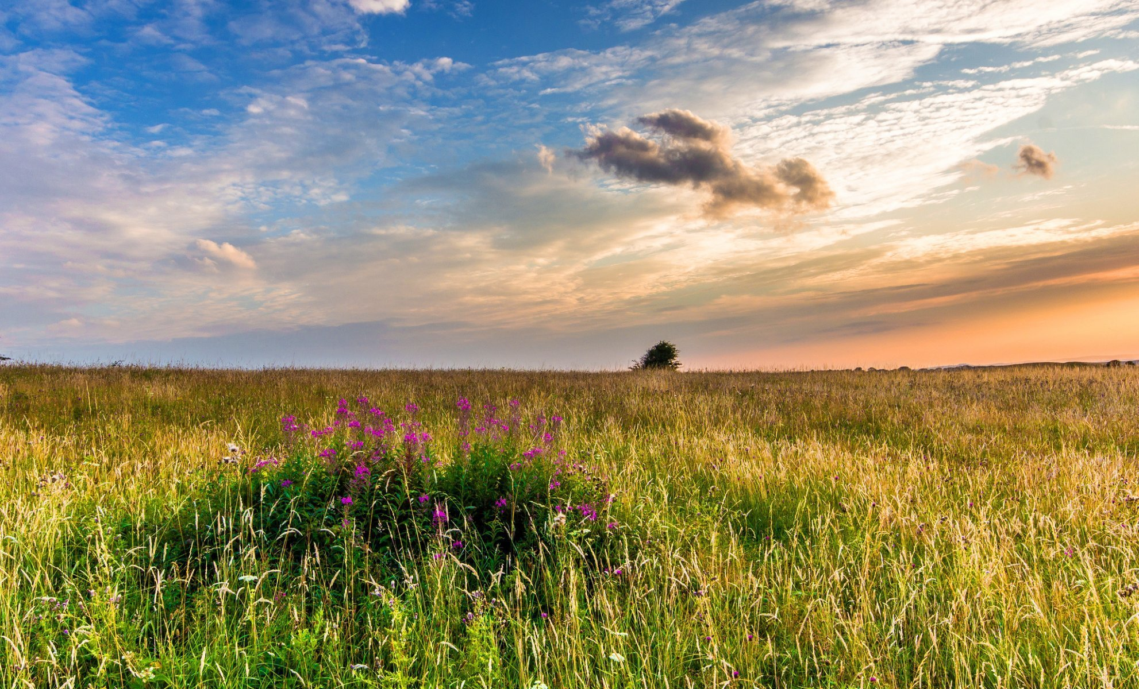
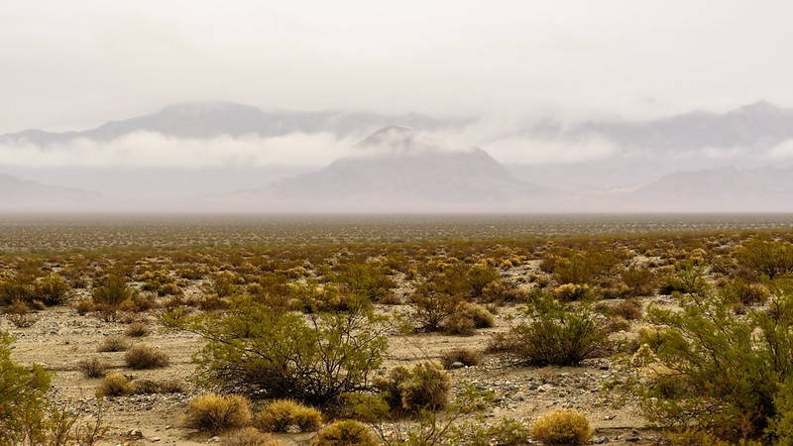
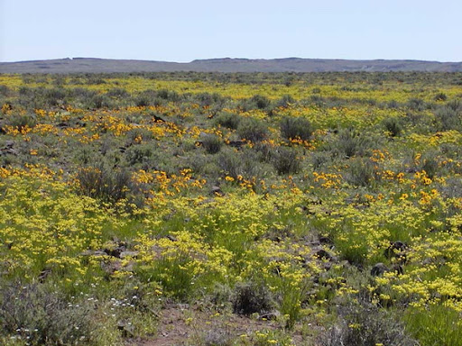
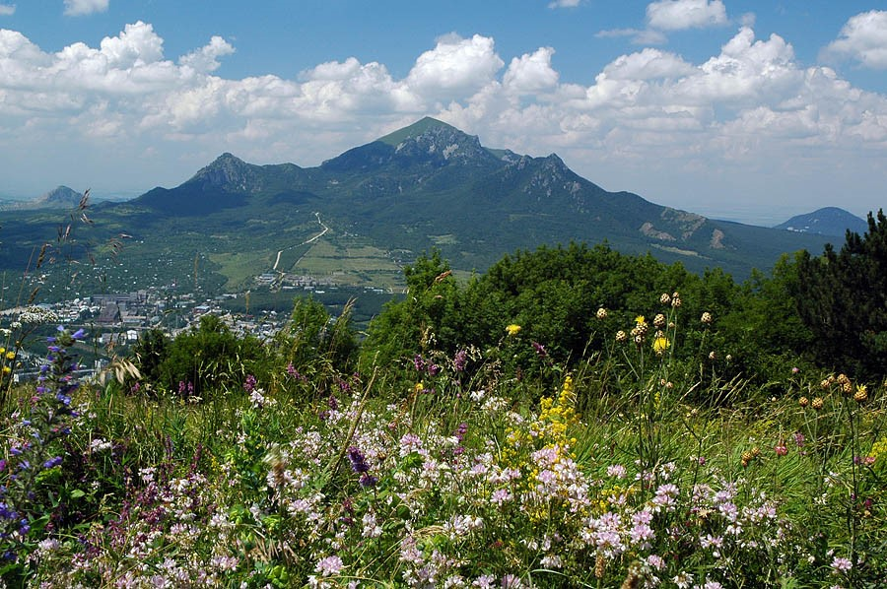
Луговая степь
Пустынная степь
Горная степь
Ксерофильная степь

Slide 9
Интересные факты о степях:
1. Степи распространены на всех континентах, за исключением Антарктиды.
2. Для степей характерно практически полное отсутствие деревьев. Исключения составляют искусственные насаждения вдоль проложенных дорог и лесополосы возле водоемов.
3. К сожалению, этот вид природного ландшафта постепенно исчезает с лица земли. Причин много: распашка земли, браконьерство, интенсивный выпас скота, пожары.
4. В разных странах степи имеют свое название. В Австралии и Африке — это саванна, в Южной Америке — льянос и пампа, или пампасы, в Северной Америке — прерии, а в Новой Зеландии — туссоки.
5. Наибольшие площади степей находятся на территории Российской Федерации, Казахстана, Украины.
6. В Европе степи сохранились, в основном, в заповедных зонах.

Slide 10
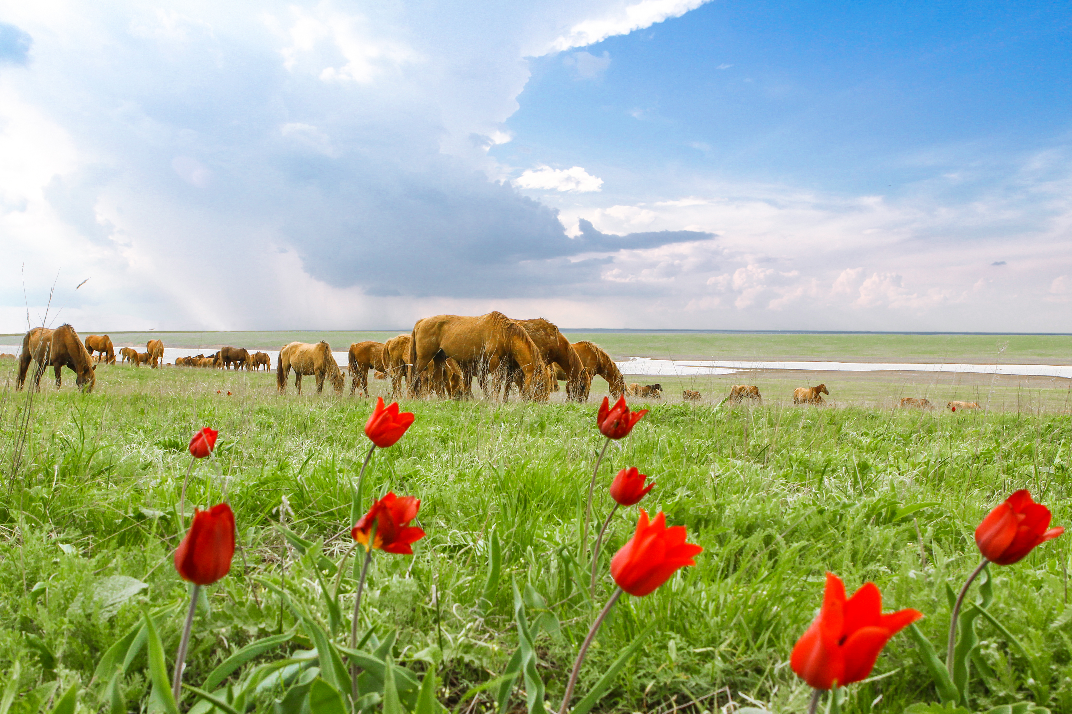
Спасибо за внимание!

